Slide 1
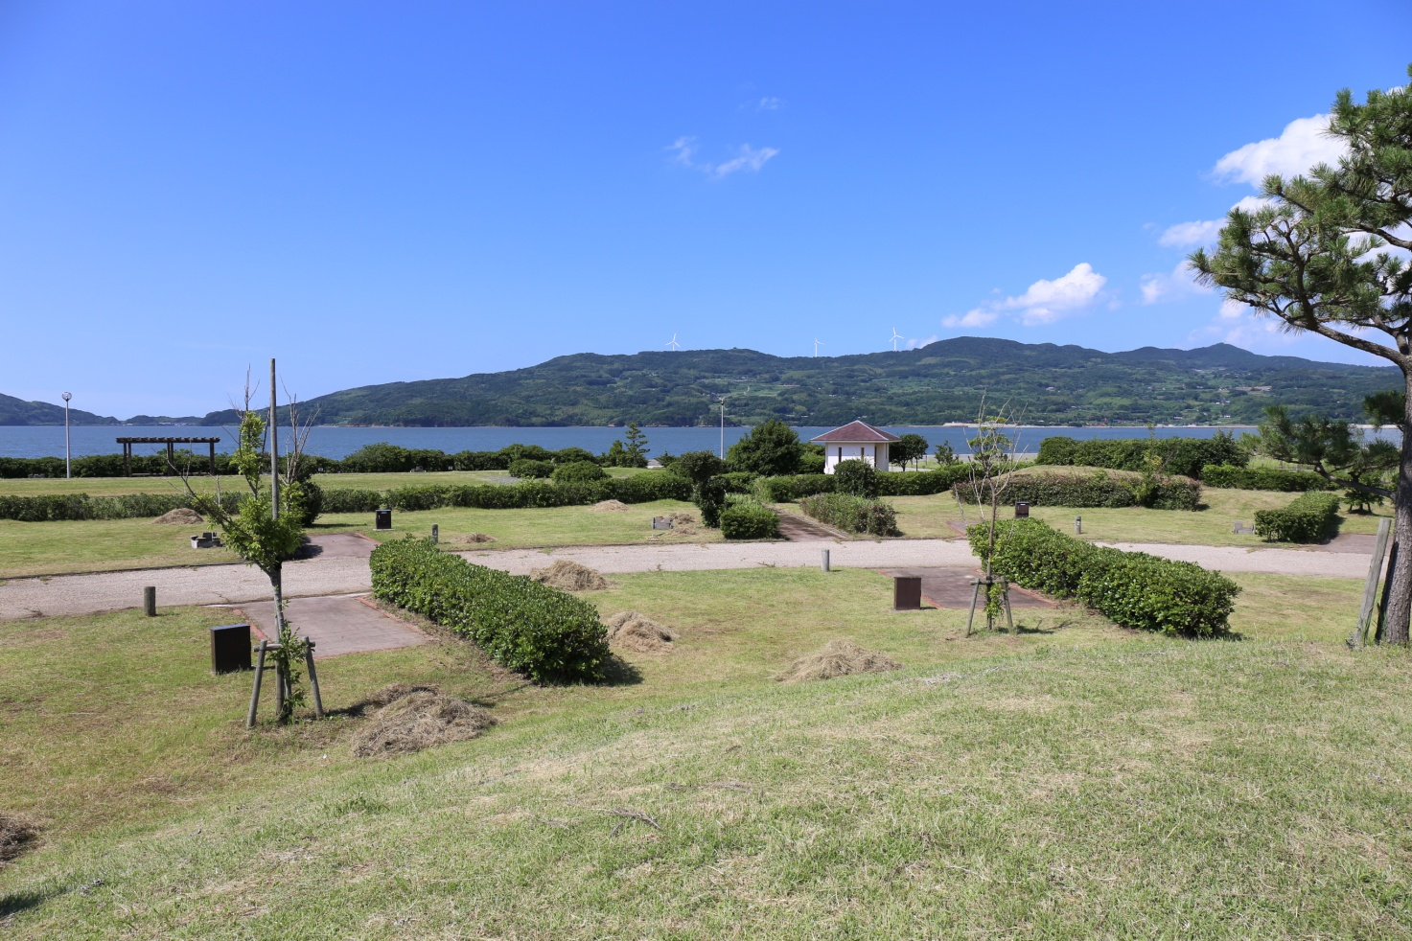
ひしかい
くらおだ
油谷（ゆや）菱海・蔵小田地区地域情報
油谷湾に広がる穏やかな海の景色を身近に感じることができます。海の近くに
住み、家庭菜園やマリンアクティビティを楽しみたい方におすすめの地域です。

Slide 2
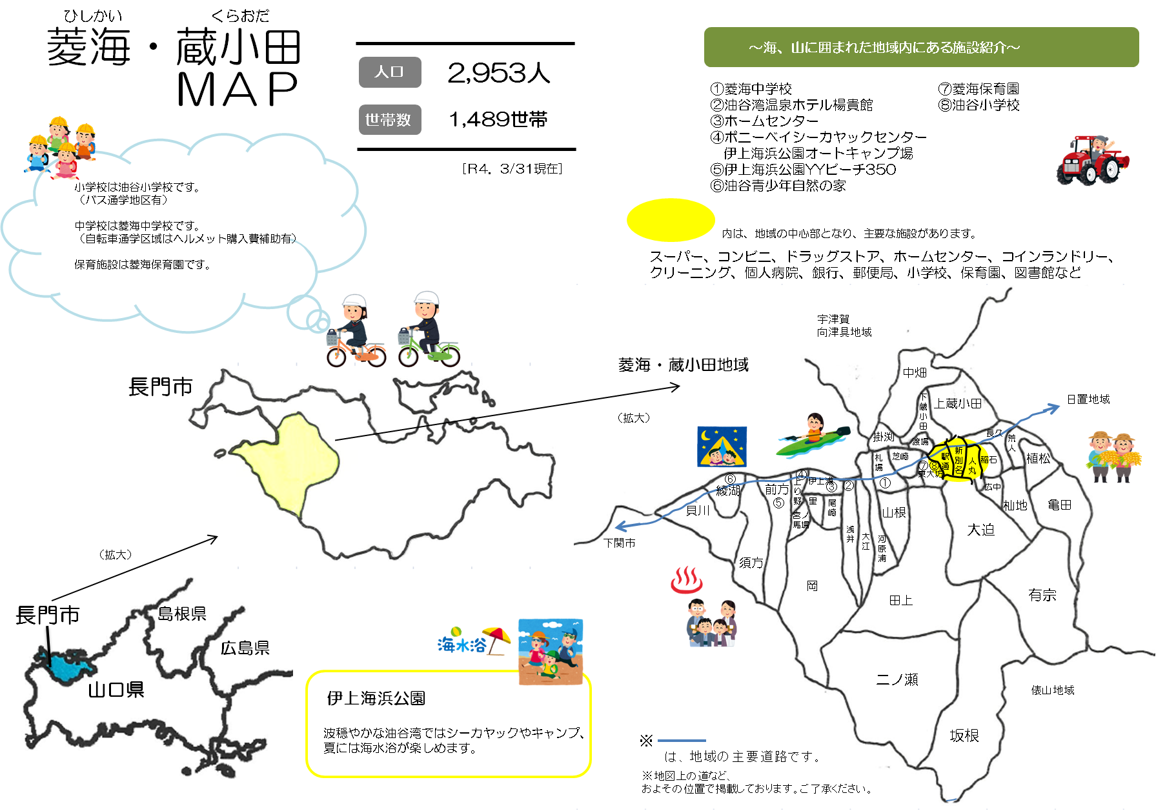
2,813人
1,491世帯
[R6.12/31現在]

Slide 3
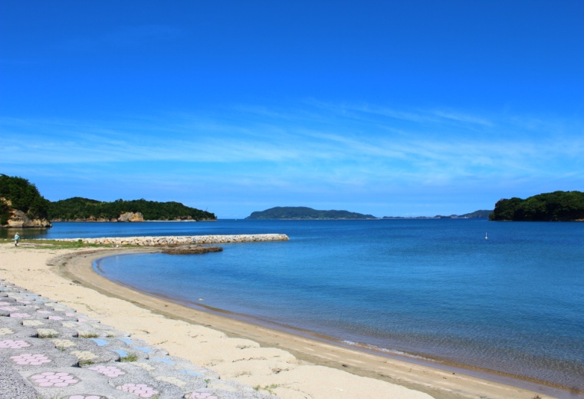
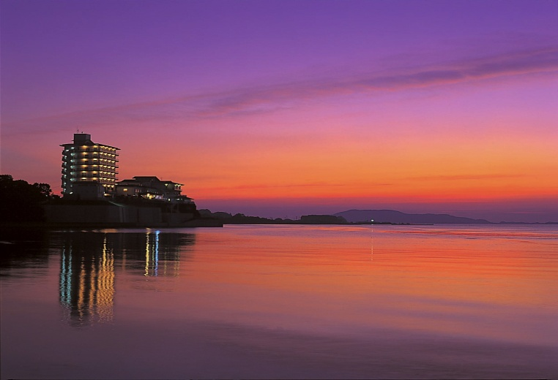
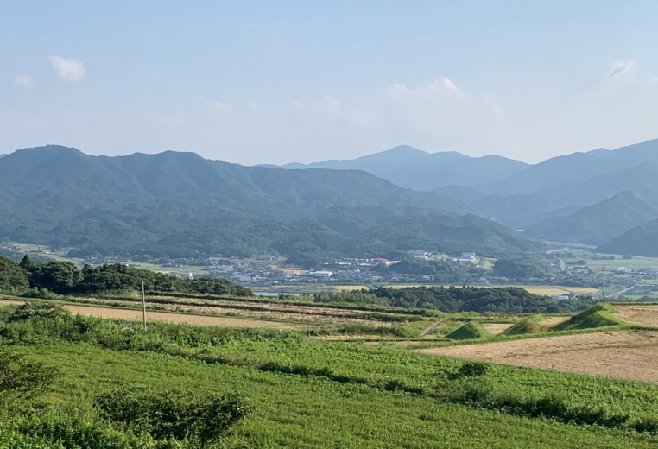
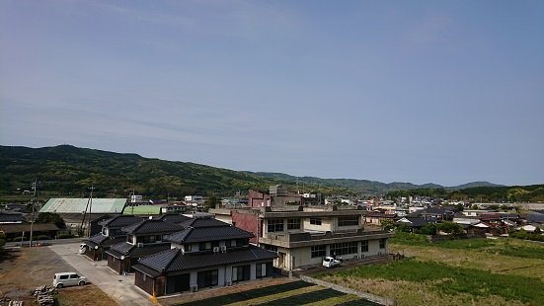
地域の特徴
菱海・蔵小田地区は、波穏やかな油谷湾、のどかな田園と山々の景色が広がります。地域中心部にスーパーマーケットをはじめ、ホームセンター、
郵便局など生活に必要な施設もあり、豊かな自然を身近に感じながらほどよく田舎暮しが楽しむことができます。地域内には長門五名湯の一つである
油谷湾温泉があり、身近に温泉を楽しむことができるのも、この地域の魅力の一つとなっています。
伊上（いがみ）地区 YYビーチ
油谷湾温泉 油谷湾に沈む夕日を眺めながら温泉を楽しめる
地域内は緑豊かな風景が広がっている
地区中心部 生活に必要な物は中心部に揃う

Slide 4
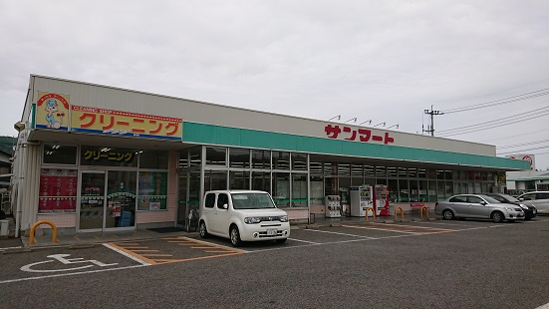
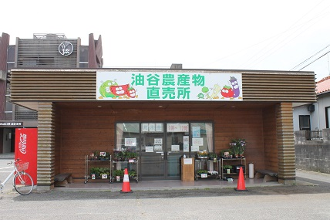
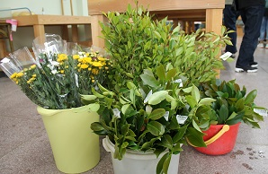
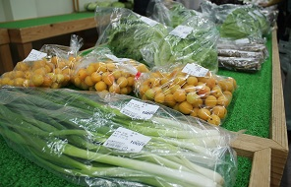
生活環境
地域には、スーパーマーケット「サンマート人丸店」、油谷農産物直売所 、コンビニ「セブンイレブン」が一店あります。
◆「サンマート人丸店」では長門産をはじめ県内産の新鮮な野菜や鮮魚、精肉の購入が可能です。（コインランドリー併設）
◆油谷農産物直売所では、地元の農家さんが作った新鮮な野菜や果物などを販売しています。(月・水・金 9：00～12：00営業）
スーパーマーケット サンマート人丸店
油谷農産物直売所
油谷農産物直売所 花木なども販売している
油谷農産物直売所 朝採れの新鮮な野菜が並ぶ

Slide 5
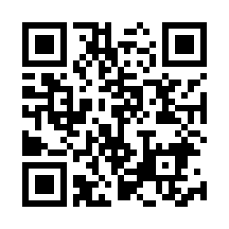
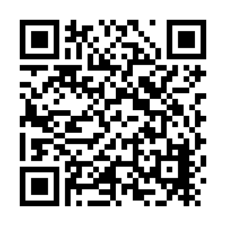
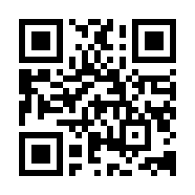
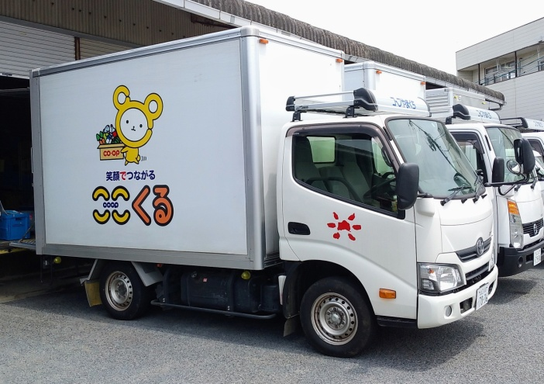
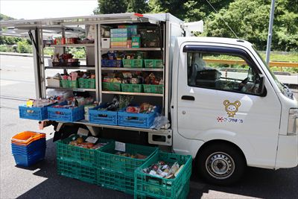
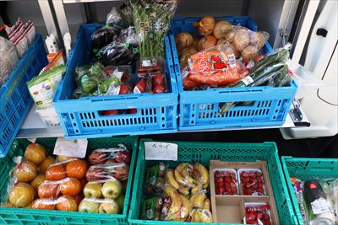
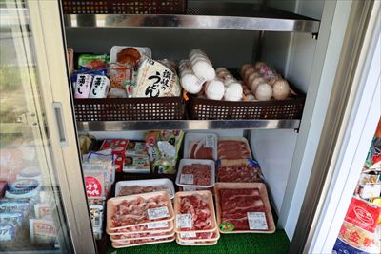
生活環境
週１回決まった曜日に注文した商品を自宅まで届けてくれる、コープやまぐちの宅配サービス（ここくる）をはじめ、
地域内を巡回するコープの移動店舗「おひさま号」や、移動販売車を利用されている家庭も多いです。
コープやまぐち宅配サービス
コープやまぐち移動販売車
フジ移動販売車
丸久移動販売車
コープやまぐちによる週1回の宅配サービス車
各地区を回る移動店舗「おひさま号」
おひさま号ではコープ商品をはじめ、野菜や果物なども豊富に揃う
おひさま号では精肉や鮮魚、お惣菜なども購入可能

Slide 6
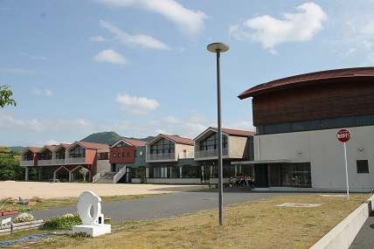
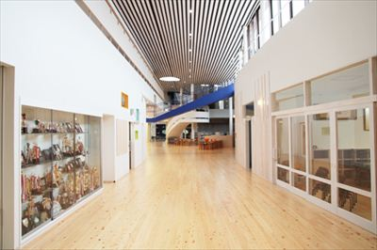
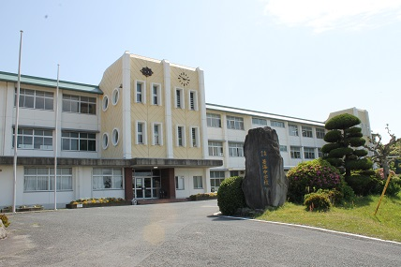
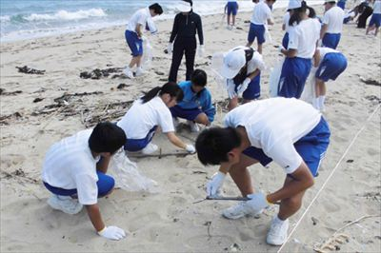
校区
小学校では地域とともに育てる、かしこく、やさしく、たくましい子どもの育成を目指しています。
中学校では楽しくやりがいのある学校教育の推進を学校教育目標に掲げています。
油谷小学校
クジラ（捕鯨歴史のある長門市）をイメージした天井のある
明るく広々とした廊下
菱海中学校
ゴミを捨てない心、海の環境を守ろうとする心を育むこと
を目的に生徒が主体となり行っている海辺の漂着物調査

Slide 7
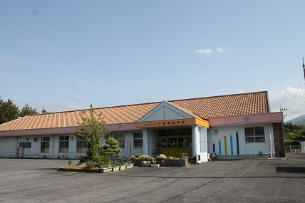
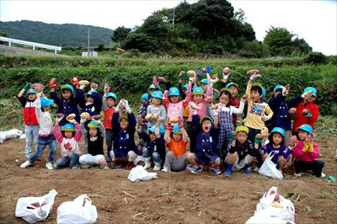
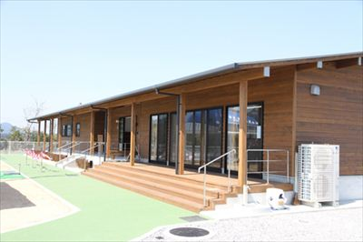
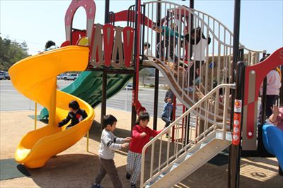
保育施設
長門市立菱海保育園
五感をしっかり働かせ、物事に感動できる子を育てています。園児一人一人に寄り添った保育を心掛けています。
平屋建ての広々とした作りの園舎
地域の魅力の一つ、棚田を活用した芋掘りの様子
子育て支援センター
わいわい子どもセンター
センター内に子育て支援センターと、油谷児童クラブがあります
敷地内にある遊具は子どもたちに大人気です

Slide 8
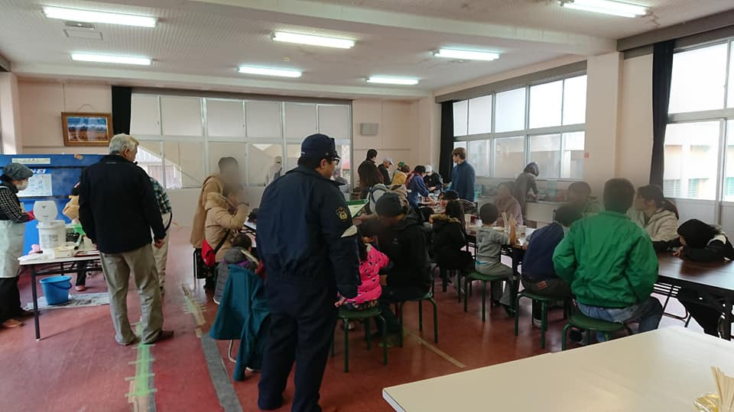
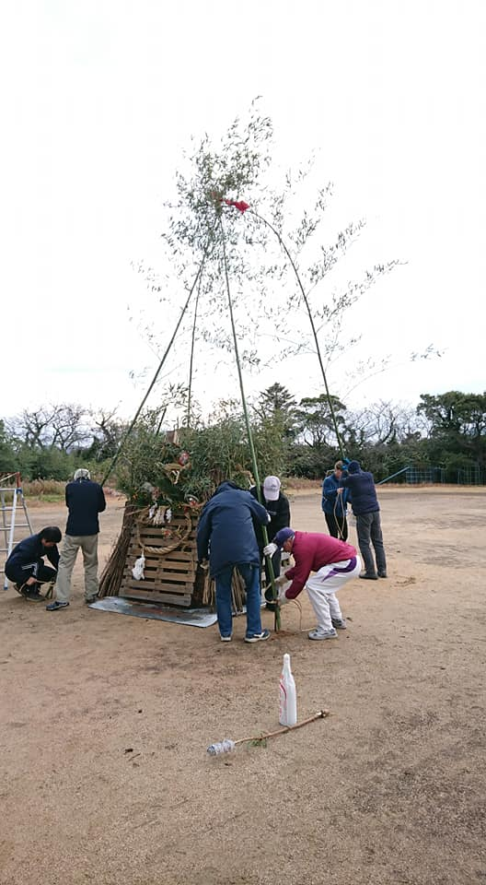
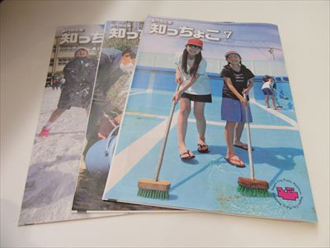
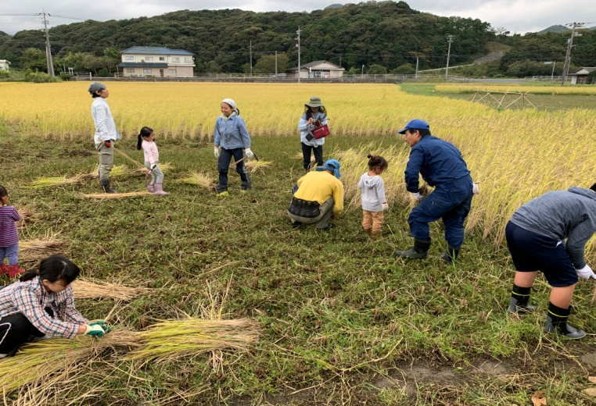
地域コミュニティの紹介
長門市には、行政区ごとに自治会組織があり、菱海・蔵小田地区は38自治会あります。
主な活動：自治会総会、年1～2回清掃活動、地区の運動会、夏祭り等
一部の自治会では、葬祭時に出棺等の手伝いがあります。
自分達が生活する地域を良くするため、生活道路や河川の草刈りなど、地域住民の共同作業として営まれていますので、ご協力をお願いいたします。
地区のイベントの様子
どんど焼き準備の様子
市の広報紙や回覧板なども自治会を通じて配布される
伊上地区稲刈り体験の様子

Slide 9
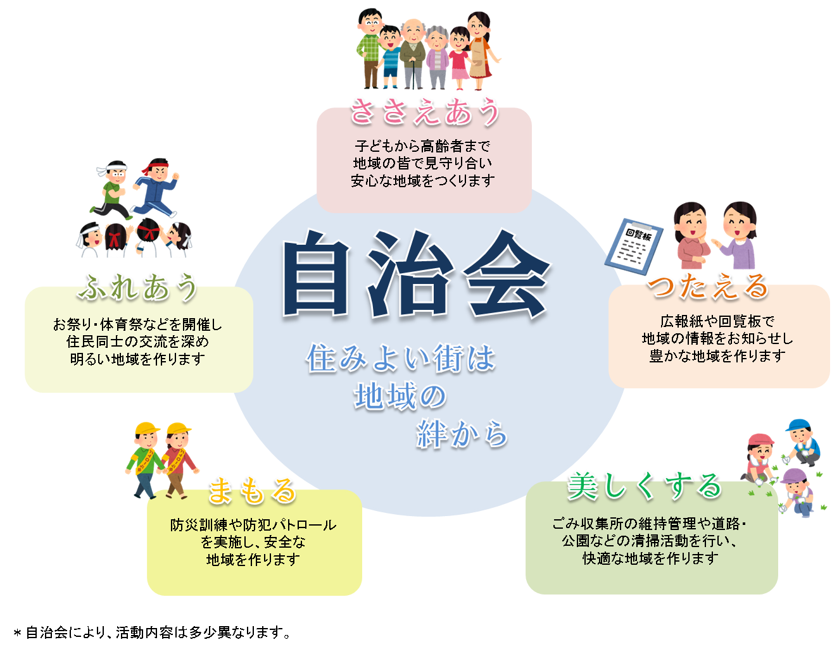

Slide 10
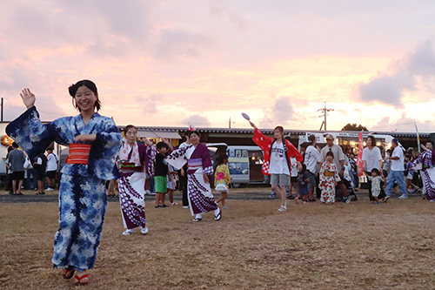
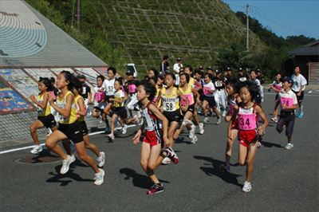
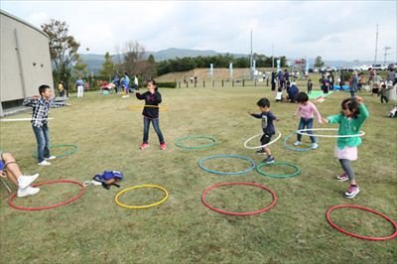
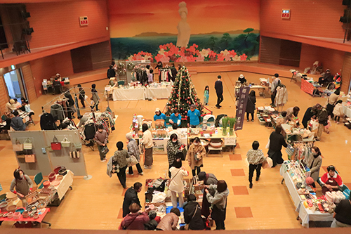
地域の主な行事・祭り
8月 人丸夜市（花火打ち上げあり）
10月 楊貴妃炎の祭典
11月 来んかねラポールゆやクリスマスマーケット
ふれあいスポーツフェスティバル
油谷文化祭
人丸夜市（油谷音頭で盆踊り）
阿惣ダム走ろう大会
ふれあいスポーツフェスティバル 元気に体を動かそう
来んかねラポールゆや・クリスマスマーケット

Slide 11
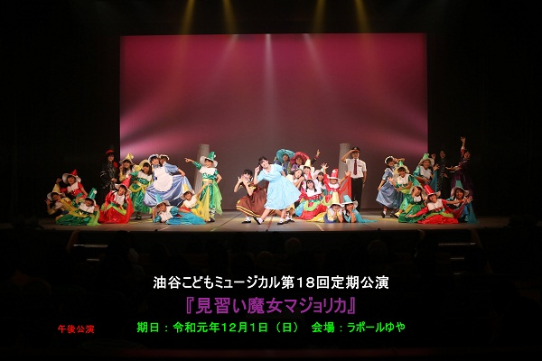
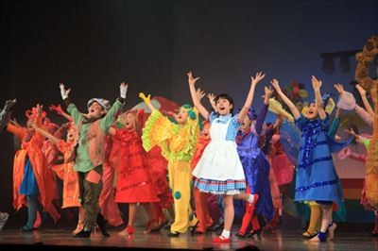
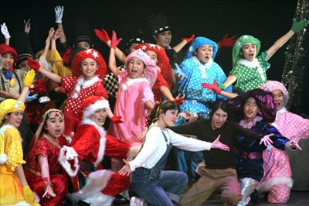
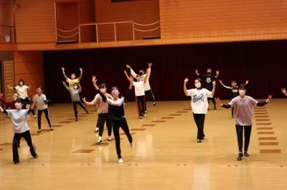
歴史・文化
油谷地域には、長門市内小学校4年生～高校3年生を対象にした、『油谷こどもミュージカル』があります。平成14年度に発足した油谷こどもミュージカルは、地域住民とともに創り上げる文化事業、ミュージカルを通じての話題提供、子どもの創造性・可能性を伸ばすことを目的としており、これまでに17回の公演を重ねてきました。延べ観客動員数は２万人を超え、市内外の多くの人から愛されています。油谷こどもミュージカルに在籍した子どもの中には、日本の第一線で活躍する劇団員も輩出しています。子どもたちの明るく元気なかわいらしい演技が、何とも言えない感動を与えてくれます。出演する子どもたちも、稽古や公演を通して、たくさんのことを学び、大きく成長できる油谷の代表的な素晴らしい文化です。『ラポールゆや・油谷中央公民館』の取り組みで、令和6年度で、23周年を迎えます。
毎年ラポールゆやで公演が行われる
2016年開催 15周年記念公演 オズの魔法使い
子どもたちの創造性、可能性は無限大
努力は絶対に裏切らない！そんな練習風景

Slide 12
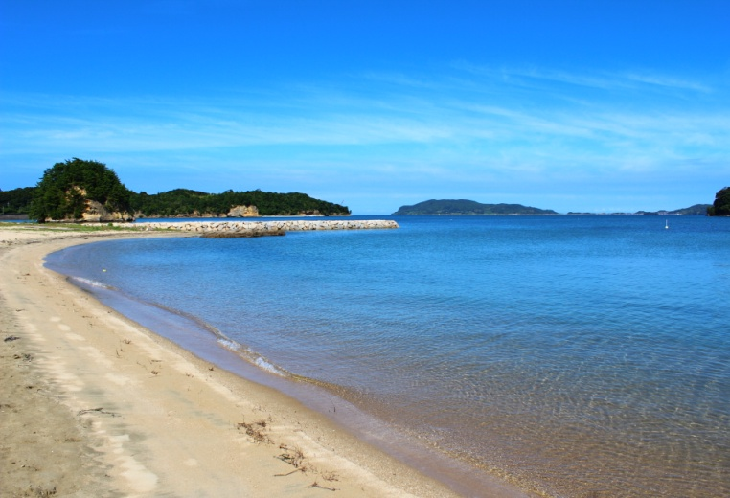
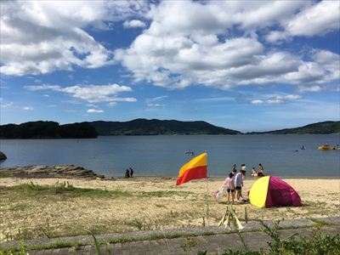
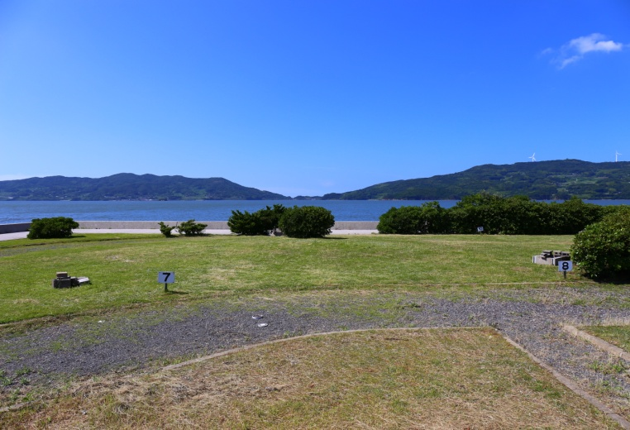
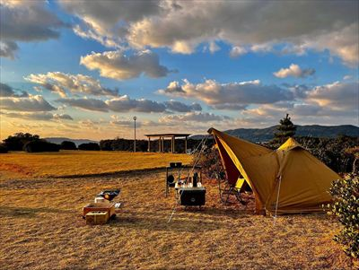
地域の遊び場・おすすめスポット
伊上海浜公園YYビーチ350
住所：長門市油谷伊上
優しい波が打ち寄せるビーチ
夏場は海水浴を楽しむ家族連れで賑わう
伊上海浜公園オートキャンプ場
住所：長門市油谷伊上2403-8
波静かな油谷湾に面したオートキャンプ場
油谷湾に沈む美しい夕日を眺めながら過ごす一時

Slide 13
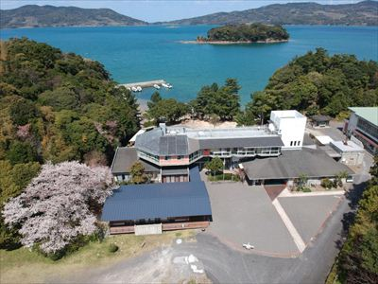
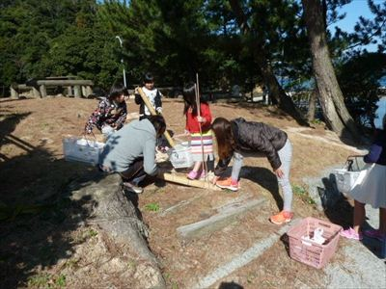
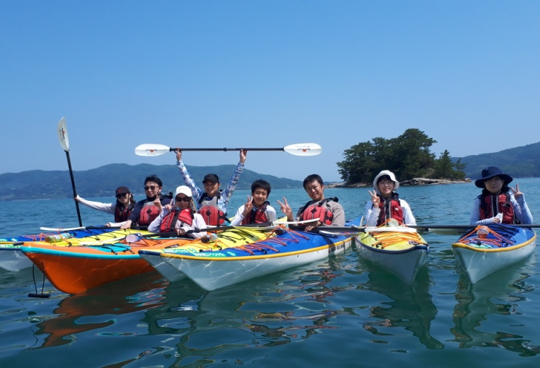
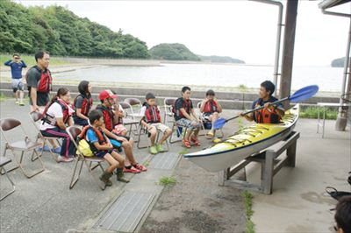
地域の遊び場・おすすめスポット
山口県油谷青少年自然の家
住所：長門市油谷伊上1068
油谷湾沿いにたつ自然に囲まれた施設
定期的に自然を楽しめるイベントが開催されている
ボニーベイシーカヤックセンター
住所：長門市油谷伊上2403-8
気軽にシーカヤックを楽しめる
インストラクターの方々が丁寧に教えてくれるので安心

Slide 14
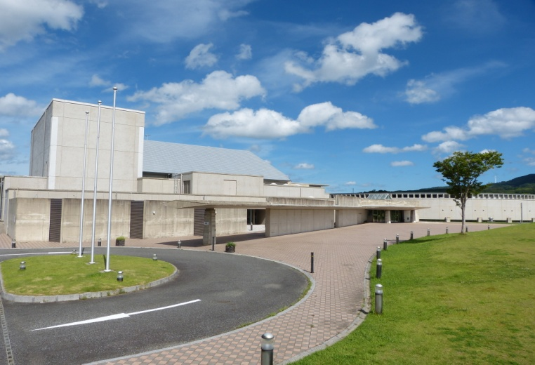
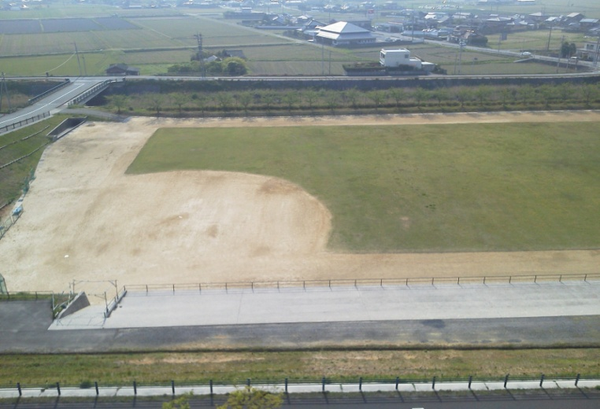
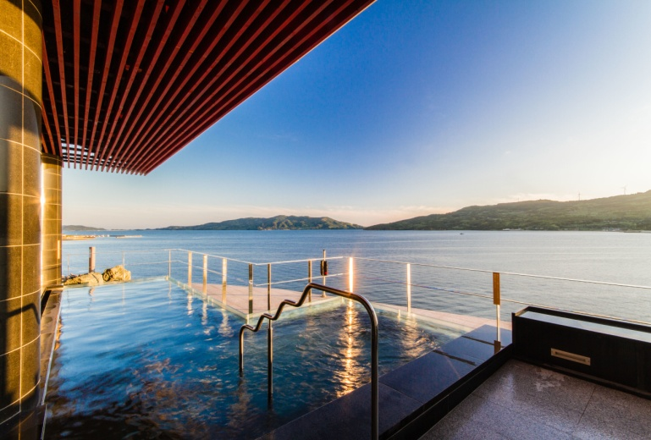
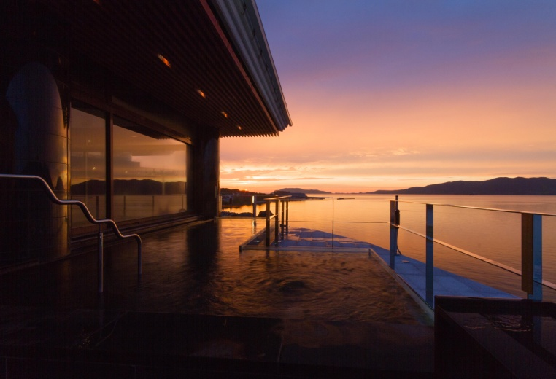
地域の遊び場・おすすめスポット
ラポールゆや・油谷中央公民館
住所：長門市油谷新別名10833
施設内には大ホールをはじめ、会議室、図書館などがある
広々としたふれあい広場では各種スポーツを楽しめる
油谷湾温泉 ホテル楊貴館
住所：長門市油谷伊上10130
油谷湾を眺めながらの日帰り入浴もおすすめ
油谷湾に沈む夕日が一日の疲れを癒してくれる

Slide 15


地域の頼れる人紹介
伊上地区集落支援員 槇田 敦子さん（伊上地区まちづくり協議会）
地域の御用聞きとして、伊上地域を周り、地域住民の声を聞き、地域活性化のために尽力しています。
また、移住される方のサポートにも力を注いでいます。
槇田 敦子さん（月・水・金曜日勤務）
活動拠点 旧伊上小学校
槇田さんから移住希望者の方へ
「困っていること、気になることがあれば、いつでもお気軽にご相談ください。基本、月・水・金曜日に旧伊上小学校におります。
自治会や地域の活動団体にもお声かけして、住みよい地域になるように、全力でサポートいたします。」
お問い合わせは、
伊上地区まちづくり協議会
MAIL：www.atukotv.com@gmail.com
◆業務内容：集落支援業務（※集落支援員は、地方自治体（県・市町村）からの委嘱を受け、市町村職員とも連携しながら、
集落への「目配り」として、集落の巡回、状況把握等を行います。）
【事業内容】 YYいがみ祭りなどの地域活性化イベントの開催等

Slide 16

医療機関

Slide 17

公共交通

Slide 19




生活環境～移動スーパーとくし丸～
身近な商店の減少や高齢化の進行等により、近隣に店舗がなく、交通手段がないなどの理由により、日常生活に必要な食料品・日用品等の購入が困難な地域を回る移動スーパーとくし丸が毎週火曜・金曜日にやってきます。目の前にある商品を見て買うことができます。また、基本的に週2回お客様のもとへ訪問するため、「見守り」も兼ねることができます。
◆移動スーパーとくし丸 詳細はこちら⇒ https://www.tokushimaru.jp/
週２回やってくる移動スーパーとくし丸
パン、お菓子、飲み物も豊富に揃う
野菜や果物をはじめ、お弁当やお惣菜なども豊富
軽車両なので、自宅前まで来てくれる

